Slide 1
Equilibrio tra libertà e regole necessario per l’educazione dei giovani
Negli ultimi anni le istanze dei giovani sono diventate sempre più complesse, impellenti, difficili da controllare, gestire, soddisfare e ciò impone un radicale rinnovamento delle strategie educative, ma soprattutto, un dialogo e una collaborazione gioiosa e desiderata tra scuola, famiglia e società.
Prof. Francesco Cannizzaro – Specialista in Pedagogia, Bioetica e Sessuologia

Slide 2
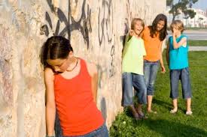
Equilibrio tra libertà e regole
Mancanza di equilibrio tra libertà e regole
Si può dire che nel mondo d’oggi e nelle famiglie manchi quel giusto equilibrio tra libertà e regole, tra flessibilità e inflessibilità, tra possibilità e rinuncia che determina le basi essenziali del comportamento e stabilisce il valore morale degli atti e delle azioni umane.

Slide 3
Equilibrio tra libertà e regole
Alcune cause dei comportamenti a rischio tra gli adolescenti
Alcuni studi sulla valutazione dei comportamenti a rischio tra gli adolescenti hanno evidenziato un profondo senso di sfiducia nei confronti dell’ambiente sociale, una scarsa qualità della comunicazione con i genitori, l’assenza o la carenza di regole familiari rigide e un contesto poco attento che non li supporta e li destabilizza.

Slide 4
Equilibrio tra libertà e regole
Giovani alla ricerca continua di evasioni
L’adolescente nella ricerca d’evasione dalla monotonia, dalla noiosa routine, dalle limitazioni di una vita che incomincia a rivelare i lati più duri, complice anche l’inesperienza e l’esuberanza, inciampa in quei formidabili diseducatori che, ormai, permeano il tessuto della nostra società e trasformano i cuori della gente.
Ecco le cronache quotidiane che ci parlano di bullismo nelle scuole, e non solo, fin dalla più tenera età. Oppure di azioni criminali messe in atto dalle baby gang al solo scopo di vincere la noia della vita quotidiana.

Slide 5
Equilibrio tra libertà e regole
Giovani sempre più esposti ai pericoli
Al giorno d’oggi trionfa la tecnologia e vengono utilizzati strumenti splendidi, ma tanto minacciosi e, in parte, responsabili del disorientamento odierno.
Mai prima d’ora i giovani sono stati così esposti ai pericoli quanto oggi.
Quale sarà il loro futuro in questo nuovo magnifico mondo?

Slide 6
Equilibrio tra libertà e regole
La giovinezza è un bene dell’umanità
Sembra che oggi la maggior parte dei giovani viva tra le asprezze, le avversità e le tempeste di un mancato ordine morale e sociale che li avvolge e li minaccia paurosamente.
La giovinezza oltre ad essere un dono, un tempo dato ad ogni uomo e un bene dell’umanità stessa, è anche un’età molto delicata in cui ognuno deve guardare in una direzione nuova, rispondere agli interrogativi sul senso dell’esistenza e concepire un progetto concreto per il futuro.

Slide 7
Equilibrio tra libertà e regole
Il compito dei genitori
Ai genitori spetta il compito di illustrare ai figli la ricchezza del periodo che stanno vivendo e dare un peso e un valore specifico ai loro problemi fondamentali.
Per questo, fin dalla più tenera età i genitori devono insegnare ai figli il rispetto delle regole, ed insieme, impegnarsi a rispettarle.

Slide 8
Equilibrio tra libertà e regole
Assunzione di impegni dei giovani
La vita dei ragazzi deve essere costellata da precisi e concreti impegni davanti ai genitori, ai docenti e alla società intera, che oltrepassino i confini del proprio io e contribuiscano allo sviluppo delle energie interiori, indispensabili per la formazione del giovane d’oggi e dell’uomo di domani.
Per uscire dalla monotonia quotidiana, che affligge molti giovani, occorre stimolare il loro impegno nel sociale, come quello del volontariato. Quelli che lo fanno, sono contenti delle esperienze fatte ed accrescono il senso di appartenenza nella società.

Slide 9
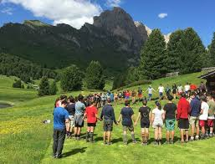
Equilibrio tra libertà e regole
Il coraggio di seguire nobili ideali
Oggi più che mai in un mondo che è spesso senza luce e senza il coraggio di nobili ideali, i giovani hanno bisogno di rompere con i comodi, allegri, divertenti e abituali modi di vivere e trovare la forza delle idee: nel cuore, nell’affetto, nella comprensione e, soprattutto, nella grandezza e nella fresca vitalità dell’educazione che viene loro offerta.
Non è ne facile ne scontato. Tuttavia, i genitori devono essere premurosi e costanti nell’impegno, accompagnando il percorso dei figli con pazienza e amorevolezza, facendo tesoro anche dei piccoli progressi della vita di ogni giorno.

Slide 10
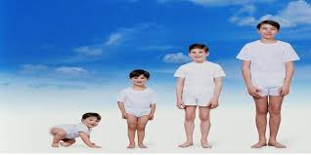
Equilibrio tra libertà e regole
Costruire un progetto di valore
La famiglia come autentico luogo d’incontro e specifico spazio educativo, deve, pertanto, contribuire alla costruzione di un progetto secondo il criterio del senso e del valore, ovvero, del graduale accumulo di tutto ciò che è vero, che è bello, che è buono: spirito di famiglia, intimità, amicizia, giustizia, stima reciproca, giusta libertà d’iniziativa.

Slide 11
Equilibrio tra libertà e regole
Genitori e figli impegnati in un dialogo aperto
Si tratta di impegnarsi in un dialogo aperto e sincero con i propri figli, esercitare tutti i controlli necessari, aiutarli ad occupare in modo piacevole e sano il tempo libero, con lo scopo di favorire una soddisfacente distensione e dimensione ludico-ricreativa, che guarisce dalle ferite che la vita infligge, appaga la sete di libertà interiore e trasforma gli alti ideali in una confortevole e piacevole realtà.

Slide 12
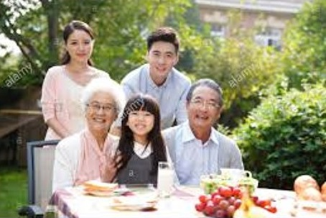
Equilibrio tra libertà e regole
Mantenere un clima di familiarità
Ragione e affetto, clima di familiarità e interessamento per la formazione e per il bene dei giovani, sono i valori di fondo che dispongono alla confidenza reciproca dove il dovere può essere amato, l’ordine desiderato e le correzioni apprezzate.

Slide 13
Equilibrio tra libertà e regole
Comune accettazione dei valori
Ciò che unisce genitori e figli e li rende partecipi gli uni della vita degli altri è la comune accettazione dei valori, la preoccupazione educativa e gli influssi naturalmente buoni rinsaldati da profonde e sane abitudini che favoriscono la collaborazione attiva ed edificano il loro splendido avvenire.

Slide 14
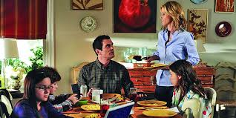
Equilibrio tra libertà e regole
Famiglia, comunione di persone
La famiglia, pertanto, non è soltanto una comunità, essa è comunione di persone, comunione d’amore, importante scuola di partecipazione dove ciascun membro partecipa alla vita e all’umanità degli altri.

Slide 15
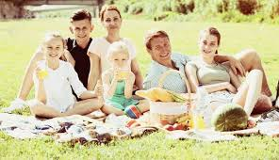
Equilibrio tra libertà e regole
Nella famiglia i giovani sono chiamati a rendere testimonianza alla vita
I giovani, prospettiva di incandescente luminosità, nella scuola della propria famiglia, devono essere chiamati a rendere testimonianza alla vita, a partecipare al grande e indispensabile sforzo di tutta la società.
Occorre allontanare lo spettro di aspri e nudi numeri che certificano, come causa del disagio e dei comportamenti rischiosi, la mancanza di regole, di rigore, di guide efficaci e, soprattutto, la troppa e non ancora gestibile libertà.

Slide 16
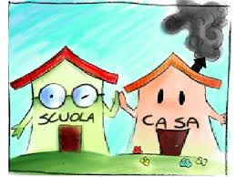
Equilibrio tra libertà e regole
Alleanza educativa: scuola e famiglia
La famiglia e la scuola, nonostante la crisi che li coinvolge entrambe, hanno sempre una grande missione da compiere e una grande responsabilità educativa: orientare, guidare, incanalare e valorizzare la ricchezza, le energie, gli ideali e l’entusiasmo della personalità giovanile nei suoi tratti irripetibili.
Tra scuola e famiglia occorre rafforzare quell’alleanza educativa, da tante parti evocata, anche se non sempre facile da realizzare.

Slide 17
Equilibrio tra libertà e regole
I giovani sono il poligono di una lotta
La giovinezza non appartiene a se stessi: essa appartiene al complesso di quello spazio che ogni uomo percorre nell’itinerario della sua vita.
I genitori portano il patrimonio di tante esperienze, che hanno sperimentato come una lotta sulla propria pelle.
I figli sono il poligono di questa lotta, che si svolge nell’uomo e per l’uomo, sono il punto chiave nella edificazione di un comune patrimonio di valori accolti e condivisi.

Slide 18
Equilibrio tra libertà e regole
I giovani, insieme per un mondo migliore
Le strade della giovinezza devono, perciò, incontrarsi con quelle della maturità, affinché la vita possa essere costellata dalla forza della verità e da una rinascita della coscienza.
Il rispetto delle regole nella vita è un senale di maturità che fa uscire da se stessi per andare incontro agli altri in modo responsabile per essere felici, e insieme, rendere il mondo migliore.

Slide 19
Equilibrio tra libertà e regole
Libertà e responsabilità
La libertà, certo, è la base per il riconoscimento della dignità e delle capacità della persona. Ma, se è lasciata da sola, può sconfinare ben presto nell’egoismo e nella prevaricazione.
Ecco, allora, la necessità di esaltare l"altra componente umana, altrettanto decisiva, la responsabilità. Essa nasce dalla coscienza e si nutre della morale ed è pronta a imporsi autonomamente limiti e obblighi perché la presenza della persona nella società non sia devastatrice ma costruttrice.
Se la libertà è il territorio in cui ci muoviamo, la responsabilità è il tracciato delle strade e, se si vuole, anche il perimetro o confine (le regole).
Purtroppo spesso assistiamo ad atti "irresponsabili" che sbocciano dalla libertà senza essere sottoposti al controllo della ragione e della volontà.
La responsabilità è la consapevolezza del proprio limite e dei doveri
che si hanno nei confronti del bene comune.

Slide 20
Equilibrio tra libertà e regole
L’esortazione di Papa Francesco
«Cari giovani, sarò felice nel vedervi correre più velocemente di chi è lento e timoroso. Correte attratti da quel Volto tanto amato, che adoriamo nella santa Eucaristia e riconosciamo nella carne del fratello sofferente… La Chiesa ha bisogno del vostro slancio, delle vostre intuizioni, della vostra fede… E quando arriverete dove noi non siamo ancora giunti, abbiate la pazienza di aspettarci»

Slide 21
Equilibrio tra libertà e regole
Possiamo concludere affermando che:
“Senza il rispetto delle regole non ci può essere libertà e responsabilità. Infatti, come i segnali stradali, sono strumenti e indicazioni che ci aiutano ad arrivare incolumi al traguardo, il rispetto delle regole ci aiuta a vivere bene, con noi stessi e con gli altri, da persone libere e responsabili”
FINE

